Slide 1

Студенческий
Стартап
III очередь

Slide 2

Общие сведения
Что должно быть на слайде?
Название проекта
При наличии (№ договора программы «УМНИК» и название проекта, если завершен проект в программе «УМНИК» с таким же названием)
Письмо поддержки от … (указать при наличии письма, письмо расположить в дополнительном слайде)
Номер заявки
Фамилия, имя, отчество

Slide 3
Решаемая проблема
Что должно быть на слайде?
Какую проблему помогает решить результат проекта (продукт)
Предполагаемые потребители продукта
Качественная оценка количества потребителей – неопределенный широкий круг/представители отдельных социальных сфер/ представители профессиональных групп

Slide 4
Инновационность проекта
Что должно быть на слайде?
Краткое описание инновационной идеи (задела), лежащей в основе проекта и дающей потенциальное преимущество продукту на рынке

Slide 5
Аналоги и конкуренты
Что должно быть на слайде?
Сведения о существующих аналогах будущего продукта.
Конкурентные преимущества.

Slide 6
Технико-экономическая оценка возможности реализации проекта
Что должно быть на слайде?
Ключевая техническая задача. Наличие членов команды необходимой квалификации. Возможность аутсорсинга.
Оценка объема финансовых ресурсов для реализации проекта. Предполагаемые источники (грант, собственные средства, средства инвесторов и т.д.)

Slide 7
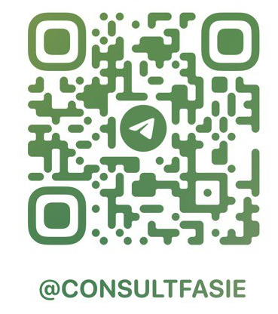
Спасибо
за внимание!
ФИО
Почта
Телефон
Фото проекта

